Slide 1

“Einherjer”
Ingeniería de Software / 2023-1
Rolando Rojas
Eugenio Pérez
Solveig Gluppe Aarø

Slide 2
CONTEXTO:
Se nos encomendó la tarea de generar una plataforma en la cual se pueda acceder a datos de altitud mediante una API REST, la cual visualmente debe de ser atractiva para el usuario, vale decir que contenga un mapa geográfico de la zona en la cual se quiera revisar los datos altimetricos.

Slide 3
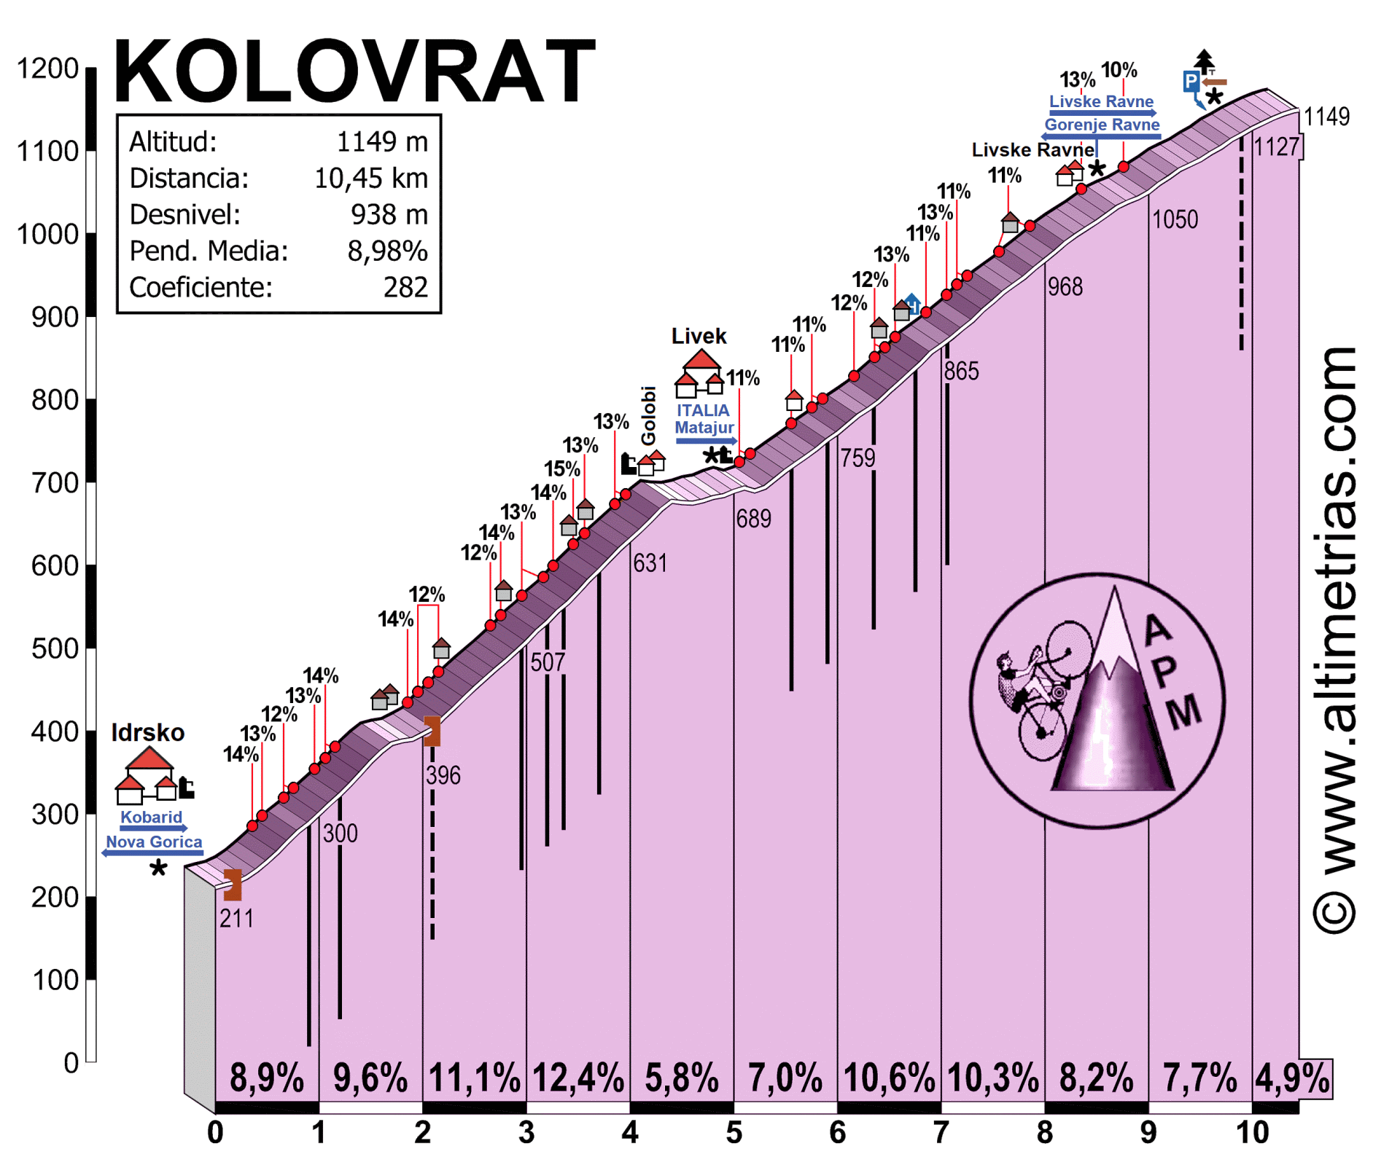
altimetría
La importancia de tener datos altimetricos, los cuales sean lo mas precisos posibles, nos ayuda como ingenieros en la creacion de modelos de predicción.
Los datos altimétricos nos proporcionan informacion vital sobre el terreno y su topografía, lo que nos permite una planificación y gestión adecuada aplicable en muchas areas, en especial en areas que son de interés a nivel científico, nacional e internacional.

Slide 4
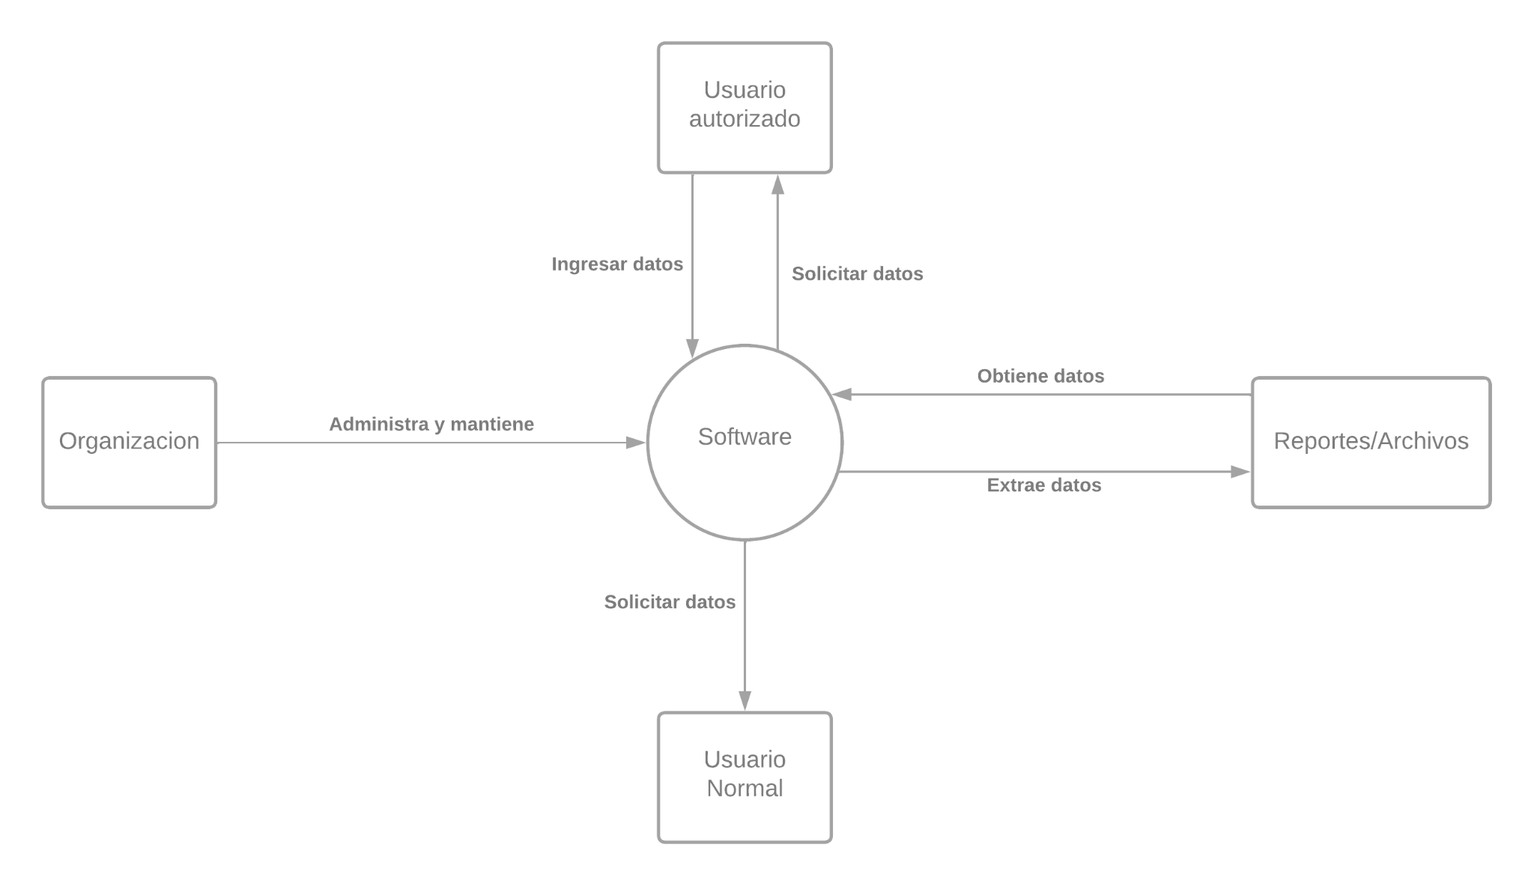

Diagrama de contexto

Slide 5








impulsores
Clienta
Otras organizaciones y clientes a futuro que podrían utilizar la platforma
La presión competitiva ejercida por los otros grupos u otras instituciones que generen una plataforma similar

Slide 6
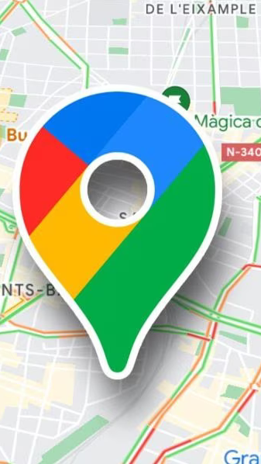
Historias de usuario
Mapa de la zona con información altimétrica
Descripción
Yo como usuario, quiero poder tener una representación visual de la zona geográfica a evaluar, para tener una ruta del lugar al que quiero consultar de manera más efectiva.
Criterios de aceptación
Dado un usuario, cuando este requiere encontrar un punto geográfico específico, entonces la plataforma desplegará un mapa en la página principal que le permitirá llegar a este de manera visual e intuitiva.
Dado un un punto geografico especifico en el mapa, cuando este se interactua, entonces la plataforma genera otro display en el cual mostrara la informacion altimetrica

Slide 7
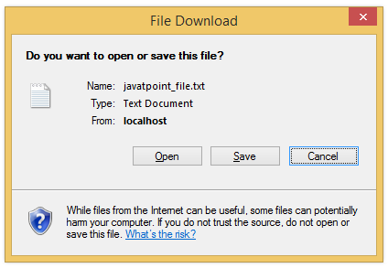
Historias de usuario
Descargar la información de altimetría.
Descripción:
Yo como usuario, quiero poder descargar la información de altimetría, para cualquier fin que estime conveniente, como hacer futuras predicciones de tsunamis o desastres naturales.
Criterios de aceptación:
Dado un usuario, cuando éste encuentre y solicite la información de altimetría requerida, entonces la plataforma permitirá la descarga del archivo.

Slide 8
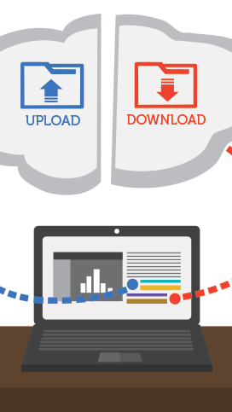
Historias de usuario
Subir y agregar más datos altimétricos.
Descripción
Yo como usuario validado, quiero poder subir subir nuevos datos altimétricos a la plataforma, para poder compartir y aumentar la cantidad de datos ofrecidos a la comunidad.
Criterios de aceptación
Dado un usuario validado, cuando este desee subir un archivo con datos altimétricos, entonces la plataforma le solicitará los datos necesarios para poder hacerlo, junto con instrucciones para subir el archivo.
Dado una peticion hecha por el usuario, cuando esta no se encuentre en el directorio, entonces la plataforma ofrecera agregar un dato altimetrico.

Slide 9
Requisitos extra-funcionales
Que la eficiencia de la página sea alta, cosa de que el usuario no se encuentre con altos tiempos de espera
Que la seguridad de datos no se vea comprometida
Que la página web sea intuitiva cosa de que el usuario promedio sin entrenamiento previo logre aprender a utilizar sus funciones básicas en menos de 1 hora.
Hacer uso de Api
Hacer uso de Cloud
Hacer uso de una base de datos

Slide 10
Estado de avance general
Avanzamos en la creacion de criterios de aceptacion (creación de más criterios para cada HU)
Reunion ejecutiva sobre las tecnologias que vamos a utilizar (logramos concordar en ReactJS, seguimos discutiendo por la BD, por el momento creemos que nos decantaremos por MongoDB)
Investigación acerca del framework a ocupar y los lenguajes que deberemos aplicar.
Comenzamos con el estudio e investigación de APIs y recursos de mapas personalizables que estén disponibles para uso en sitios web.
Concordamos en que la HU en la que enfocaremos primero es la primera: Mapa de la zona con información altimétrica

